Slide 1










Automatico

Slide 2
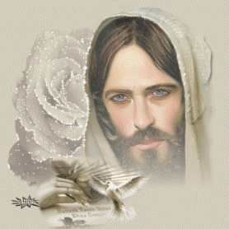

La vida es como andar en bicicleta, te caes, sólo si dejas de pedalear.

Slide 3
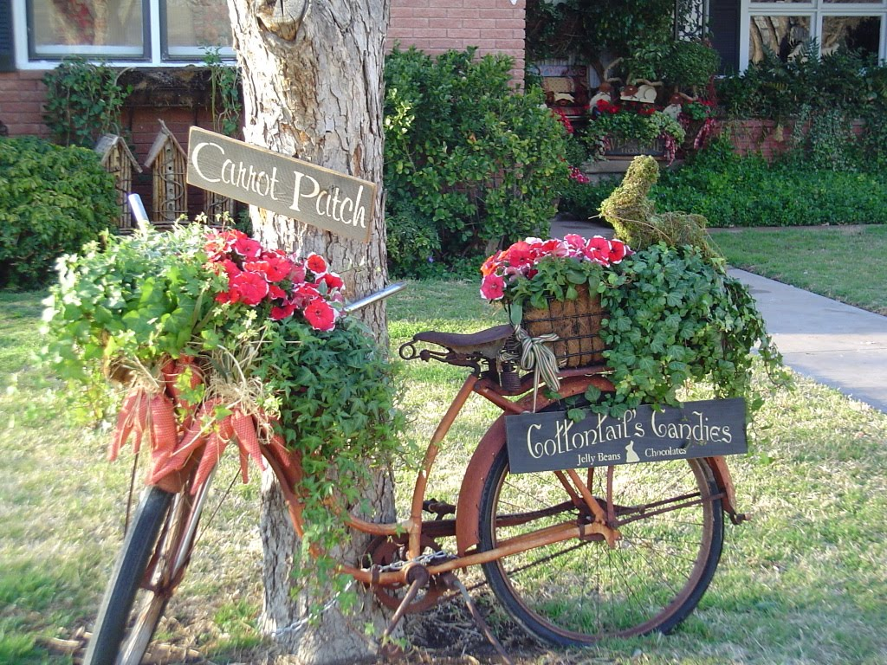
Al principio veía a Dios como el que me observaba, como un juez que llevaba cuenta de lo que hacía mal, como para ver si merecía el cielo o el infierno cuando muriera.

Slide 4
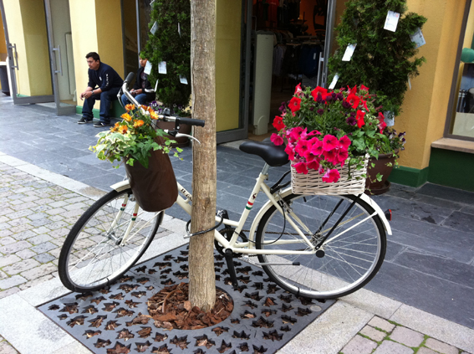
Parecía como si la vida fuera un viaje en bicicleta, pero era una bici de dos plazas, y noté que Dios viajaba atrás y me ayudaba a pedalear.

Slide 5
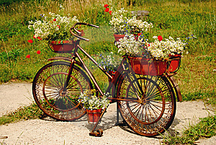
No sé cuándo sucedió, no me di cuenta cuándo fue, que Él sugirió que cambiáramos lugares, lo que sí se es que mi vida no ha sido la misma desde entonces.

Slide 6

Cuando yo tenía el control, yo sabía a dónde iba. Era un tanto aburrido, pero predecible.

Slide 7

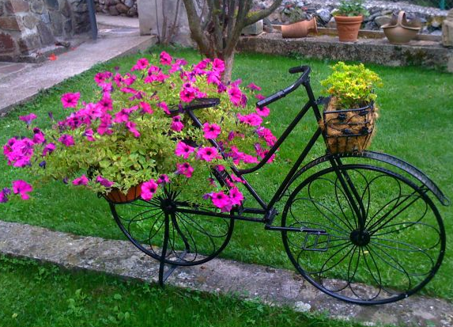
Era la distancia más corta entre dos puntos.

Slide 8
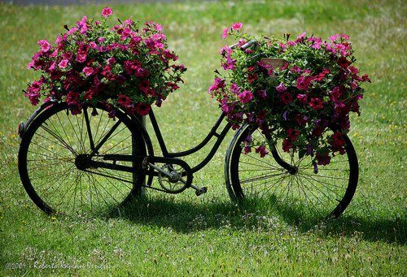
Pero cuando Él tomó el liderazgo, Él conocía otros caminos, diferentes, hermosos, por las montañas, a través de lugares con paisajes, velocidades increíbles.

Slide 9
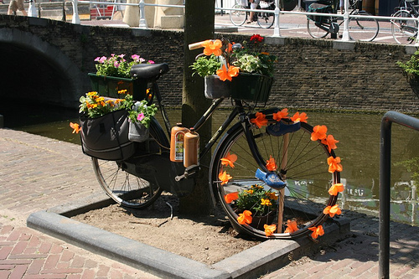
Lo único que podía hacer era sostenerme; aunque pareciera una locura, Él sólo me decía: "¡Pedalea!"

Slide 10

Me preocupaba y ansiosamente le preguntaba, "¿Adónde me llevas?" Él sólo sonreía y no me contestaba, así que comencé a confiar en Él.

Slide 11

Me olvidé de mi aburrida vida y comencé una aventura, y cuando yo decía "estoy asustado".

Slide 12
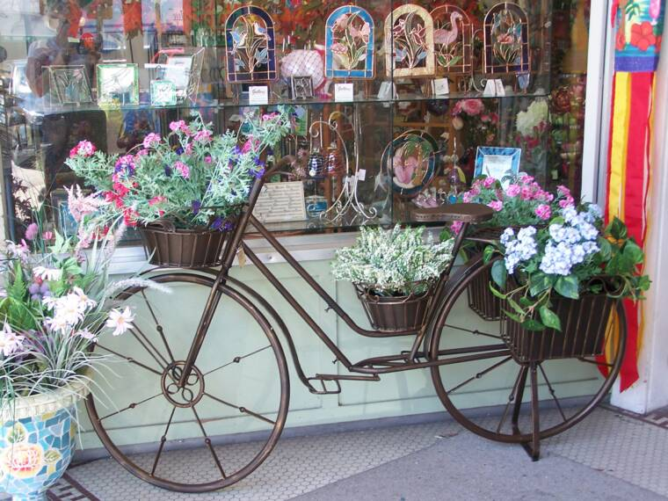
Él se inclinaba un poco para atrás y tocaba mi mano.

Slide 13
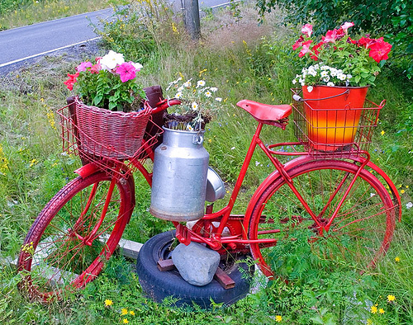
Él me llevó a conocer gente con dones, dones de sanidad y aceptación, de gozo.

Slide 14
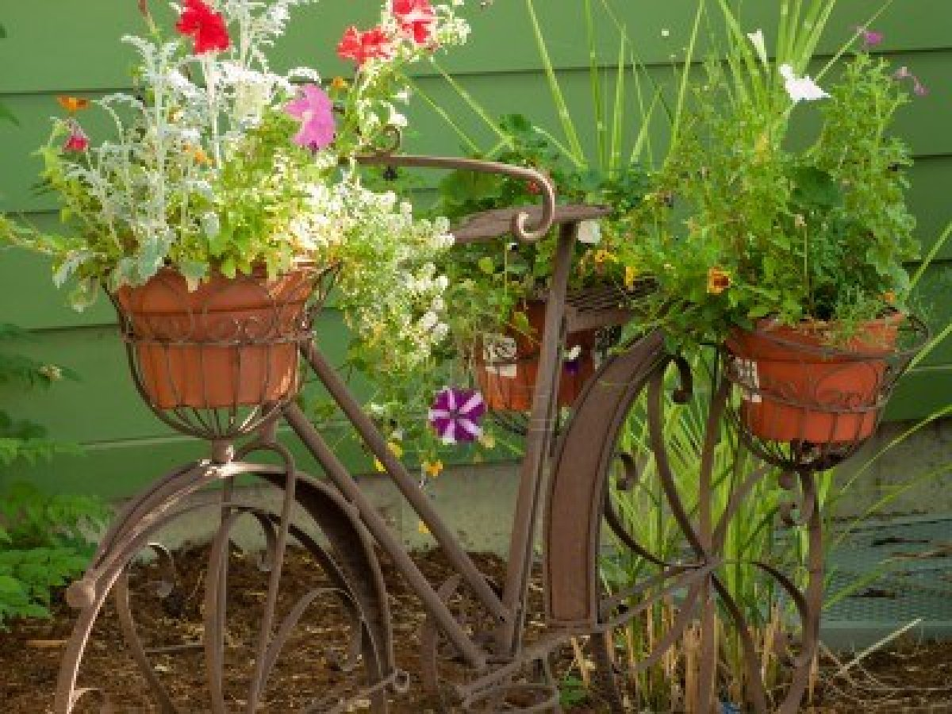
Ellos me dieron esos dones para llevarlos en mi viaje; nuestro viaje, de Dios y mío.

Slide 15
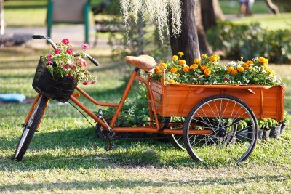
Y allá íbamos otra vez. Él me dijo: "Comparte estos dones, dalos a la gente, son sobrepeso, mucho peso extra". Y así lo hice... a la gente que conocimos, encontré que en el dar yo recibía y mi carga era ligera.

Slide 16

Él sabía cómo doblar para dar vueltas cerradas, brincar para librar obstáculos llenos de piedras, inclusive volar para evitar horribles caminos.

Slide 17



Y AHORA ESTOY APRENDIENDO A CALLAR Y PEDALEAR POR LOS MÁS EXTRAÑOS LUGARES.

Slide 18

Texto Imágenes : Internet
Diseño: Helen

Slide 19



Accede a la sección que desees desde aquí:
Propia Creación
De la Red
Dedicatorias | Fechas Especiales | Graciosos
Historia y Arte | Lugares | Musicales
Naturaleza y Ciencias | Política | Reflexión
Religiosos | Románticos | Salud
Dedicatorias | Fechas Especiales | Graciosos
Historia y Arte | Lugares | Musicales
Naturaleza y Ciencias | Política | Reflexión
Religiosos | Románticos | Salud
Si deseas recibir pps periódicamente en tu correo electrónico subscríbete aquí:

